Slide 1
Lineer Mekanik Sistemler: DİŞLİLER
Öğretim Üyesi: Yrd. Doç. Dr. Nurdan Bilgin
Ders Kitabı: Mekanizma Tekniği, Prof. Dr. Eres Söylemez
http://www.makted.org.tr/ders_notlari.html
Sunum Prof. Dr. Eres Söylemez’in izniyle yukarıda linki verilen notlardan derlenmiştir. Daha geniş bilgi ve animasyonlar için ilgili sayfayı ziyaret etmeniz önerilmektedir.

Slide 2
Giriş
Dişli, çevresine diş açılmış ve diğer bir dişli cisim ile bir dişli çifti oluşturabilen bir rijit cisimdir.
Dişliler, sabit hız oranı ile bir milden diğer mile moment ve hareket iletmek için kullanılırlar.
İki uzuv arasında sabit bir hız oranı sağlamaları ve kaymaya müsaade etmemeleri nedeniyle kayış kasnak, sürtünmeli merdane gibi sistemlere göre avantaj sağlar
Dişli çift temas noktası her iki uzuv için bir daire çemberi üzerindedir ve bu iki dairenin merkezleri arasında uzaklık sabittir.
Bu şekilde iki serbestlik dereceli şekil kapalı bir dişli çift oluşur.
Dişlilerden oluşan dişli zincirlerinin giriş ve çıkış millerinin açısal konumları lineer bir denklemle ilişkili olduğundan bu sistemlere aynı zamanda "lineer mekanik sistem" denmektedir.
Genel olarak saatin tersi yön pozitif, saat yönü negatif alınır.

Slide 3
Giriş
Basit Dişli Sistemleri
Planet Dişli Sistemleri
Konik Dişli Kullanan Dişli Kutuları

Slide 4
Basit Dişli Sistemleri
Basit dişli zincirlerde, dişli çift sabit uzva bağlıdır.

Slide 5
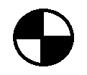
Basit Dişli Zincirleri
Basit dişli zincirlerde, dişli çift sabit uzva bağlıdır.
Tek bir dişli çifte sahip basit dişli zincir şekilde görülmektedir.
İki uzuv arasında anlık çakışan $P$ temas noktasında, iki uzuv arasında kayma olmayıp sadece yuvarlanma olduğundan, bağıl hız sıfırdır.
Bu durumda $P2$ ve $P3$ noktalarının hızları aynı olacaktır. Hız oranı olarak $N_{23}$‘ü ele alalım.
$$N_{23}=\frac{ω_{13}}{ω_{12}}=\frac{n_{13}}{n_{12}}$$
Burada n_{1j} devir/dakika cinsinden j uzvunun hızıdır. P noktasının hızı:$v_{P_{3}}=v_{P_{2}}=ω_{13}r_{3}$=$ω_{12}r_{2}$ bu durumda,
$$N_{23}=\frac{ω_{13}}{ω_{12}}=\frac{n_{13}}{n_{12}}=\frac{r_{2}}{r_{3}}=\frac{d_{2}}{d_{3}}$$
bu denklemde $di$ ve $ri$ $i$ uzvunda dişli bölüm dairesi çapı ve yarı çapıdır.
Bölüm Dairesi
d₂
d₃
2
P
3
T₃
T₂

Slide 6
Basit Dişli Zincirleri Hatırlatma
Dişli teorisine göre, dişli çifti oluşturan kinematik elemanların birbirleri ile uyumlu olabilmeleri için, her bir dişin bölüm dairesi üzerinde kapsadığı yay uzunluğu aynı olmalıdır. Eğer çevredeki diş sayısı $Ti$ise bu yay uzunluğu
$$\frac{πdi}{Ti}=m=sabit$$
veya
$$\frac{T_{i}}{d_{i}}=\frac{π}{C}=P_{D}$$
olması gerekir.
Bunun sağlanması için dişli çift oluşturacak dişlilerin belirli m veya P_{D} değerleri ile üretilmesi gerekir.
Avrupada genellikle dişliler değişik m - modül (birimi mm dir) değerlerinde,
İngilizce konuşulan ülkelerde ise genellikle dişliler değişik P_{D} (birimi 1/inch dir) değerlerinde üretilir ve bu değerlerin standardları bulunmaktadır.

Slide 7
Basit Dişli Zincirleri
Bölüm Dairesi
1. şekilde görüldüğü gibi P temas noktası döner mafsal eksenleri arasında ise buna dış dişli çift denir. Uzuvlar ters yönde dönerler.
2. şekilde görüldüğü gibi P temas noktası döner mafsal eksenleri dışında ise buna iç dişli çift denir. Uzuvlar aynı yönde dönerler.
d₂
d₃
2
P
3
T₃
T₂
2
d₂
P
d₃
3
T₃
T₂

Slide 8
Basit Dişli Zincirlerde Hız Oranı
$$N_{23}=\frac{ω_{13}}{ω_{12}}=\frac{n_{13}}{n_{12}}=±\frac{r_{2}}{r_{3}}=±\frac{d_{2}}{d_{3}}=±\frac{T_{2}}{T_{3}}=R_{23}=\text{Di}\text{ş}\text{li} \text{Oran}\text{ı}$$
Bu denklemde işaret dişli çift iç dişli çift ise artı (+), dış dişli çift ise eksi (-) dir. Görüldüğü gibi, basit dişli zincirler için hız oranı ( N_{ij} ) ile dişli oranı ( R_{ij} ) birbirlerine eşittir.
Aşağıdaki şekilde görülen basit dişli zinciri ele alalım. 2 uzvu 3 uzvu ile ve 3 uzvu aynı kinematik elemanı kullanarak 4 uzvu ile dişli çift oluşturmuştur. Dişli oranını her bir dişli çift için yazdığımızda:
$$R_{23}=\frac{n_{13}}{n_{12}}=−\frac{T_{2}}{T_{3}}$$
$$R_{34}=\frac{n_{14}}{n_{13}}=−\frac{T_{3}}{T_{4}}$$
ve
$R_{24}=R_{23}R_{34}=\frac{n_{13}}{n_{12}}\frac{n_{14}}{n_{13}}=\frac{n_{14}}{n_{12}}=\left(−\frac{T_{2}}{T_{3}}\right)\left(−\frac{T_{3}}{T_{4}}\right)=\frac{T_{2}}{T_{4}}$ olacaktır.
Denklemden görüldüğü gibi, 3 uzvu üzerinde bulunan diş sayısı hız oranı şiddetini etkilememekte, ancak iki dış dişli olduğundan oran artı olmaktadır. Bu ara dişliler genellikle "avara dişli" olarak adlandırılırlar. Öncelikle hız yönünü istenilen yöne değiştirmek için veya aralarında büyük mesafe bulunan iki milin belirli bir hız oranı ile birbirine bağlanması gerektiğinde dişli çapını küçük değerlerde tutmak için kullanılır.
P
T₃
d₃
3
d₄
d₂
4
2
T₄
T₂

Slide 9
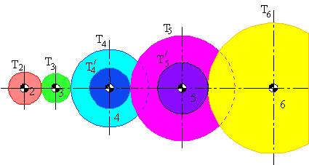
Basit Birleşik Dişli Zincirlerde Hız Oranı
Tüm zincirin hız oranını belirlemek için her bir dişli çift teker teker ele alalım
$$R_{23}=\frac{n_{13}}{n_{12}}=−\frac{T_{2}}{T_{3}}$$
$$R_{34}=\frac{n_{14}}{n_{13}}=−\frac{T_{3}}{T_{4}}$$
$$R_{45}=\frac{n_{15}}{n_{14}}=−\frac{T_{4}^{′}}{T_{5}}$$
$$R_{56}=\frac{n_{16}}{n_{15}}=−\frac{T_{5}^{′}}{T_{6}}$$
denklemlerin sağ taraflarını birbirleriyle ve sol taraflarını yine birbirleriyle çarparsak $R_{26}$’ya yani giriş dişlisi ile çıkış dişlisi arasındaki dişli oranına ulaşırız.
$$R_{26}=R_{23}R_{34}R_{45}R_{56}=\frac{n_{13}}{n_{12}}\frac{n_{14}}{n_{13}}\frac{n_{15}}{n_{14}}\frac{n_{16}}{n_{15}}=\frac{n_{16}}{n_{12}}=\left(−\frac{T_{2}}{T_{3}}\right)\left(−\frac{T_{3}}{T_{4}}\right)\left(−\frac{T_{4}^{′}}{T_{5}}\right)\left(−\frac{T_{5}^{′}}{T_{6}}\right)$$
$$R_{26}=\frac{n_{16}}{n_{12}}=\frac{T_{2}T_{4}^{′}T_{5}^{′}}{T_{4}{T_{5}T}_{6}}$$
Dikkat «pay» da bulunan bütün dişli sayıları tahrik eden dişlilerdir; «payda» da bulunan dişli sayıları ise tahrik edilen dişlilere aittir. Örnekte olduğu gibi çift sayıda dış dişli çift olursa girişle çıkış aynı yönde olur. Elde ettiğimiz sonuç genelleştirilirse:
$$R_{ij}=\frac{n_{1j}}{n_{1i}}={\left(−1\right)}^{k}\frac{Tahrik Eden Dişlilerin Diş Sayıları Çarpımı}{Tahrik Edilen Dişlilerin Diş Sayıları Çarpımı}$$

Slide 10
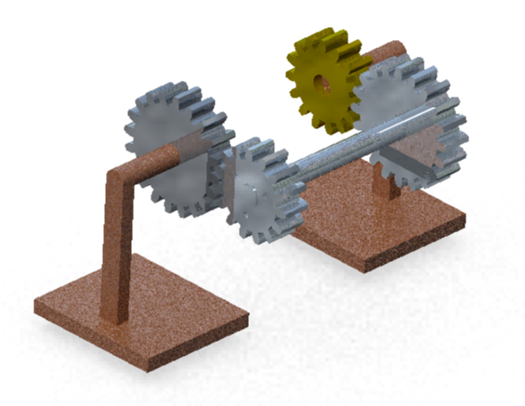
1
2
4
3
Birleşik dişli, küçük alanlarda hareketi aktarmak üzere kullanılır, sıklıkla otomotiv alanında görürüz. Giriş ve çıkış hız yönü aynı tarafadır.
Hız oranları:
$$ω_{1}r_{1}=ω_{c}r_{2}$$
$$ω_{4}r_{4}=ω_{c}r_{3}$$
Bu iki hız ifadesini taraf tarafa bölersek;
$$\frac{ω_{1}r_{1}}{ω_{4}r_{4}}=\frac{r_{2}}{r_{3}}⟹\frac{ω_{1}}{ω_{4}}=\frac{r_{2}r_{4}}{r_{1}r_{3}}$$
Benzer şekilde
$$\frac{ω_{1}}{ω_{4}}=\frac{T_{2}T_{4}}{T_{1}T_{3}}$$

Slide 11
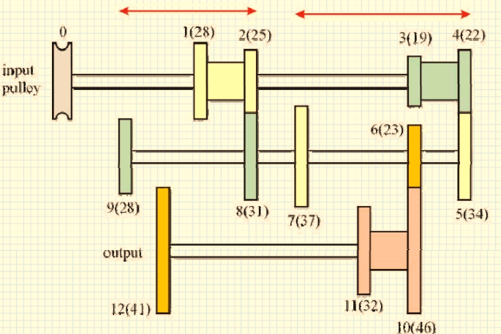
Örnek: Hız değiştirici dişli kutusu
0 (giriş) açısal hızı, açısal hız tüm mil boyunca aynı,
4 ile 5 arasındaki diş sayıları oranı, açısal hızı değiştirir.
5 ile 6’nın açısal hızı, aynı mil üzerindeler aynı;
6 ile 10 arasında açısal hız, diş sayıları ile orantılı olarak değişir. 10’un açısal hızı çıkış hızıdır.
0-4-5-6-10-12
$$ω_{giriş}T_{4}=ω_{orta}T_{5}$$
$$ω_{çıkış}T_{10}=ω_{orta}T_{6}$$
$$\frac{ω_{çıkış}}{ω_{giriş}}=\frac{T_{4}T_{6}}{T_{5}T_{10}}$$
Yada direkt formülden
$$\frac{ω_{çıkış}}{ω_{giriş}}={\left(−1\right)}^{2}\frac{T_{4}T_{6}}{T_{5}T_{10}}=\frac{22∙23}{34∙46}=\frac{11}{34}$$

Slide 12
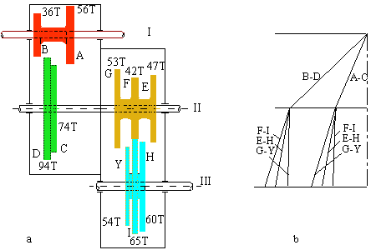
Örnek: 6 vitesli takım tezgahı dişli kutusu
I ve II milleri arasında iki değişik hız oranı elde edilir,
II ve III milleri arasında ise üç değişik hız oranı elde edilir.
Bu şekilde I ve III mili arasında 6 değişik hız oranı elde edilir.
Dikkat edilir ise, iki mil arasında bulunan ve dişli çifti oluşturan dişlilerin diş sayıları toplamı aynıdır.
Bu özellik tasarımda önemli sınırlamalar getirir.
Zincirler
A-C-F-I, A-C-E-H, A-C-G-Y, B-D-F-I, B-D-E-H ve B-D-G-Y dir.

Slide 13
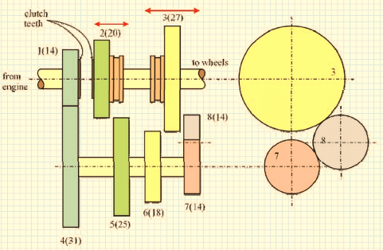
Örnek: Basit bir otomobil vites kutusu
Birinci Vites; 1-4-6-3 dişlilerini kullanır. Hız oranı;
$$\frac{ω_{çıkış}}{ω_{giriş}}={\left(−1\right)}^{2}\frac{T_{1}T_{6}}{T_{4}T_{3}}=\frac{14∙18}{31∙27}=0.301$$
İkinci Vites; 1-4-5-2 dişlilerini kullanır. Hız oranı;
$$\frac{ω_{çıkış}}{ω_{giriş}}={\left(−1\right)}^{2}\frac{T_{1}T_{5}}{T_{4}T_{2}}=\frac{14∙25}{31∙20}=0.564$$
Yüksek hız vitesi; 1-kavrama-2 dişlilerini kullanır. Hız oranı direkt aktarılır;
$$\frac{ω_{çıkış}}{ω_{giriş}}=1$$
Geri vites: 1-4-7-8-3 dişlilerini kullanır. Hareket yön değiştirir.
$$\frac{ω_{çıkış}}{ω_{giriş}}=−\frac{14∙14}{31∙27}=0.234$$

Slide 14
Planet Dişli Sistemleri
Diğer kinematik elemanlar hareketli bir uzuv ile döner mafsal oluşturuyor ise,
elde edilen zincire planet dişli sistem denir.

Slide 15
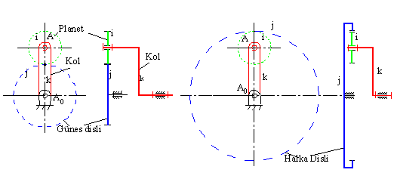
Planet Dişli Sistemleri
Planet dişli sistemlerinin tek bir dişli çiftten oluşan en basit şekilleri resimlerde gösterilmektedir.
Kol (k uzvu) A₀ dan geçen bir eksen etrafında dönebilmektedir. j uzvu bir döner mafsal ile sabit uzva A₀ noktasından bağlanmıştır. Planet dişli olarak adlandırılan i uzvu ise, j uzvu ile dişli çift oluştururken, kola A noktasından bir döner mafsal ile bağlıdır. Sistem bu şekli ile iki serbestlik derecelidir.
j uzvu, i ile dıştan dişli oluşturuyorsa güneş dişli adını alır, içten dişli oluşturuyor ise halka dişli olarak adlandırılır.

Slide 16
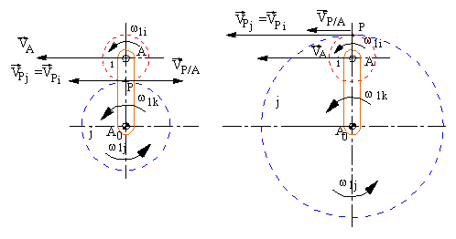
Planet Dişli Sistemlerinde Hız Oranı
$$V_{Pi}=V_{Pj}=V_{A}+V_{P/A}$$
$$V_{Pi}=V_{Pj}=ω_{1j}r_{j}$$
$$V_{A}=ω_{1k}\left(r_{j}∓r_{i}\right)$$
$V_{P/A}=±ω_{1i}r_{i}$ (dıştan ise $(−)$ ; İçten ise $(+)$
$$V_{Pi}=V_{Pj}=V_{A}+V_{P/A}$$
$ω_{1j}r_{j}$=$ω_{1k}\left(r_{j}∓r_{i}\right)±ω_{1i}r_{i}$
$$±\frac{r_{i}}{r_{j}}=\frac{\left(ω_{1j}−ω_{1k}\right)}{\left(ω_{1i}−ω_{1k}\right)}$$
$$±\frac{r_{i}}{r_{j}}=±\frac{d_{i}}{d_{j}}=±\frac{T_{i}}{T_{j}}=R_{ij} Dişli Oranı$$
Dikkat; Dişli oranı, Hız oranına eşit değil
Planet dişli sistemlerin hareket analizi için bağıl hareket kavramını hatırlamalıyız.
Planetin hareketi iki hareketin toplamı olarak düşünülebilir.
planet dişlinin A merkezli dönme hareketi
planet dişli üzerinde bulunan A noktasının kol üzerinde hareketidir (A noktası sabit olmadığı için ).

Slide 17
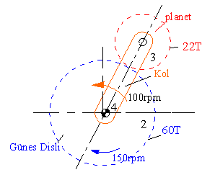
Örnekler:
Örnek 1:
Şekilde görülen planet dişli sisteminde güneş dişlide 60 ve planet dişlide 22 diş bulunmaktadır.
Kol 100 dev/dk. hızla (STY) dönüyor. Güneş dişli ise 150 dev/dk. (SY) dönüyor. Planet dişlinin hızını bulunuz.
$$±\frac{r_{i}}{r_{j}}=\frac{\left(ω_{1j}−ω_{1k}\right)}{\left(ω_{1i}−ω_{1k}\right)}$$
$$−\frac{60}{22}=\frac{\left(ω_{13}−100\frac{dev}{dak}\right)}{\left(−150−100\right)}$$
$$ω_{13}=250\frac{60}{22}+100=782\frac{dev}{dak}$$

Slide 18
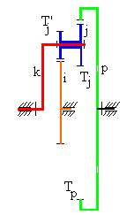
Örnekler:
Örnek 2:
Şekilde görülen planet dişli sisteminde güneş dişli ile planet dişli arasındaki dişli oranını bulunuz.
$$R_{ij}=\frac{ω_{kj}}{ω_{ki}}=\frac{\left(ω_{1j}−ω_{1k}\right)}{\left(ω_{1i}−ω_{1k}\right)}$$
$$R_{pj}=\frac{ω_{kj}}{ω_{kp}}=\frac{\left(ω_{1j}−ω_{1k}\right)}{\left(ω_{1p}−ω_{1k}\right)}$$
$$R_{ip}=\frac{R_{ij}}{R_{pj}}=\frac{\left(ω_{1p}−ω_{1k}\right)}{\left(ω_{1i}−ω_{1k}\right)}={\left(−1\right)}^{k}\frac{T_{j}T_{i}}{T_{j}^{′}T_{p}}$$

Slide 19
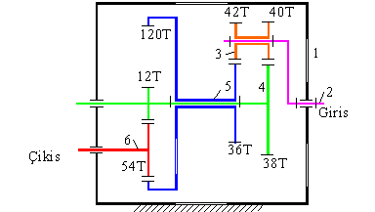
Örnekler:
Örnek 3:
Şekilde gösterilen dişli kutusunda giriş mili 3000 dev/dk dönerken çıkış milinin açısal hızını bulunuz.
3 uzvu, sabit bir eksen etrafında dönmediğinden planet dişlidir. 2 uzvuna döner mafsal ile bağlı olduğundan 2 uzvu koldur. Kolun sabit olduğu var sayılır ise, 5 ile 4 uzvu arasında dişli oranı:
$$R_{45}={\left(−1\right)}^{2}\frac{T_{4}T_{3}}{T_{3}^{′}T_{5}}=\frac{\left(ω_{15}−ω_{12}\right)}{\left(ω_{14}−ω_{12}\right)}$$
$$R_{45}={\left(−1\right)}^{2}\frac{38∙42}{40∙36}=\frac{\left(ω_{15}−ω_{12}\right)}{\left(ω_{14}−ω_{12}\right)}$$
$$ω_{15}−ω_{12}=\frac{133}{120}\left(ω_{14}−ω_{12}\right) (1)$$
olacaktır. Bu denklemde $ω_{12}$ bilinmekte, $ω_{14}$ ve $ω_{15}$ bilinmemektedir. Dişli kutusunun kalan kısmında bulunan 5,4 ve 6 uzuvları sabit eksen etrafında döndüğünden basit dişli sistemlerini oluşturur. Bu durumda:
$$R_{46}=N_{46}=\frac{ω_{16}}{ω_{14}}=−\frac{T_{4}′}{T_{6}}⟹ω_{14}=−\frac{54}{12}ω_{16}=−\frac{9}{2}ω_{16} (2)$$
$$R_{56}=N_{56}=\frac{ω_{16}}{ω_{15}}=\frac{T_{5}′}{T_{6}}⟹ω_{15}=\frac{54}{120}ω_{16}=\frac{9}{20}ω_{16} (3)$$
(2) Ve (3), (1)’de yerine yazılır ve $ω_{16}$ için çözüm yapılırsa $ω_{16}=−\frac{26}{1305}ω_{12}$ ilişkisi bulunur. $ω_{12}=3000\frac{dev}{dk}.$ Verildiğine göre $ω_{16}=−59.8\frac{dev}{dk}$ olarak bulunur.

Slide 20
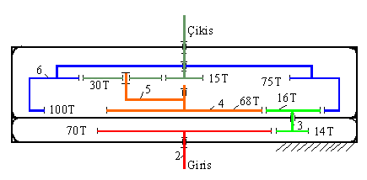
Örnekler:
Örnek 4:
Yüksek hız elde etmek için tasarlanmış bir dişli kutusu Şekilde görülmektedir. Giriş mili 1800 dev/dk. hızla dönmektedir. Çıkış milinin hızını ve giriş miline göre dönme yönünü bulunuz.
Dişli kutusunun ilk kısmında (2, 3, 4 ve 6 uzuvları) dişlilerin sabit eksenleri bulunmaktadır. Öyle ise:
$$R_{24}={\left(−1\right)}^{2}\frac{T_{2}T_{3}^{′}}{T_{3}T_{4}}=\frac{70∙16}{14∙68}=\frac{ω_{14}}{ω_{12}}⟹ω_{14}=\frac{20}{17}ω_{12}$$
$$R_{26}={\left(−1\right)}^{1}\frac{T_{2}T_{3}^{′}}{T_{3}T_{6}}=\frac{70∙16}{14∙100}=\frac{ω_{16}}{ω_{12}}⟹ω_{16}=−\frac{4}{5}ω_{12}$$
Dişli kutusunun üst kısmında 5 uzvunun sabit bir ekseni olmadığına göre bu uzuv bir planet dişlidir. 4 uzvu planet dişliye döner mafsal ile bağlı olduğuna göre koldur. Bu durumda:
$$R_{67}={\left(−1\right)}^{1}\frac{T_{6}^{′}}{T_{7}}=−\frac{75}{15}=−5=\frac{\left(ω_{17}−ω_{14}\right)}{\left(ω_{16}−ω_{14}\right)}$$
yazılabilir. $ω_{17}$ için çözüm yapıldığında:
$$−5ω_{16}+5ω_{14}=ω_{17}−ω_{14}$$
$$6ω_{14}−5ω_{16}=ω_{17}$$
$$\left(\frac{120}{17}+4\right)ω_{12}=ω_{17}=19906\frac{dev}{dak}.6\frac{20}{17}ω_{12}−5\left(−\frac{4}{5}ω_{12}\right)=ω_{17}$$

Slide 21
Konik Dişli Kullanan Dişli Kutuları
Hareket iletimi paralel olmayan miller arasında yapılıyorsa, genellikle konik dişliler kullanılır.

Slide 22
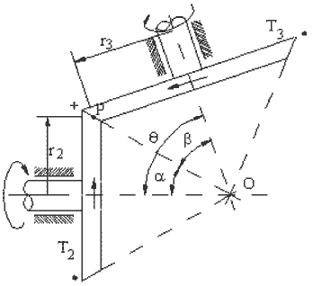
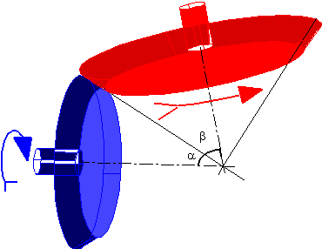
Konik Dişli Kullanan Dişli Kutuları
Kinematik açıdan konik dişliler birbiri üzerinde yuvarlanan iki koniğe eşdeğerdir.
Konik dişliler basit veya planet dişli sistemlerde kullanılabilirler.
Kinematik analizleri, iki fark dışında düz dişliler ile oluşturulan dişli sistemlerle aynıdır.
Ekseni sabit olmayan planet dişlilerin açısal hızları bu dersin kapsamı dışındadır.
Düz dişlilerde kullanılan açısal yön belirleme yöntemi konik dişliler için uygulanamaz.

Slide 23
Konik Dişli Kullanan Dişli Kutularında Hız Belirleme
Şekilde birbirleri ile dişli çift oluşturan iki konik dişli görülmektedir. Eksenler arasında açı $θ$ dır. P noktasında sadece yuvarlanma olduğundan, iki uzuv üzerinde hızlar eşit olacaktır:
$$θ=α+β$$
ve
$$\frac{ω_{13}}{ω_{12}}=\frac{r_{2}}{r_{3}}=\frac{T_{2}}{T_{3}}=\frac{\left(r_{2}/OP\right)}{\left(r_{3}/OP\right)}=\frac{\sin{α}}{\sin{β}}=R_{23}$$

Slide 24
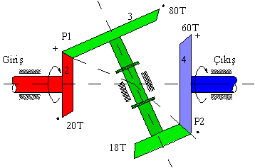
Örnekler:
Örnek 1:
Şekilde gösterilen birleşik basit dişli zincirinde 4 uzvunun 2 uzvuna göre açısal hız oranını (R₂₄= N₂₄) bulunuz.
$$R_{24}=\frac{T_{2}T_{3}^{′}}{T_{3}T_{4}}=\frac{20∙18}{80∙60}=\frac{ω_{14}}{ω_{12}}=\frac{3}{20}$$

Slide 25
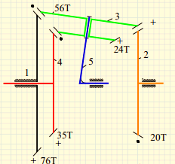
Örnekler:
Örnek 2:
Şekilde gösterilen dişli sisteminde 2 ve 4 uzuvları arasında açısal hız oranlarını bulunuz.
$$R_{12}=−\frac{T_{1}T_{3}}{T_{3}T_{2}}=\frac{76∙56}{56∙20}=−\frac{19}{5}=\frac{ω_{12}−ω_{15}}{{ω_{11}−ω}_{15}}$$
$ω_{11}=0$ olduğundan $ω_{15}$ için:
$$ω_{12}=\left(1+\frac{19}{5}\right)ω_{15}→ω_{15}=\frac{5}{24}ω_{12}$$
olur.
$$R_{14}=\frac{T_{1}T_{3}^{′}}{T_{3}T_{4}}=\frac{76∙24}{56∙35}=\frac{228}{245}=\frac{ω_{14}−ω_{15}}{{ω_{11}−ω}_{15}}$$
$$\left(1−\frac{228}{245}\right)ω_{15}=ω_{14}$$
$$\left(\frac{17}{245}\right)\frac{5}{24}ω_{12}=ω_{14}⟹\frac{ω_{14}}{ω_{12}}=0.0145=N_{24}$$

Slide 26
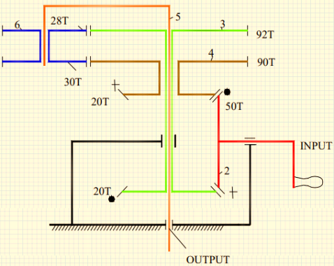
Örnekler:
Örnek 3:
Şekilde gösterilen dişli sisteminde çıkıştaki açısal hızı bulunuz.
2 ile 3 ve 2 ile 4 arasındaki hareket basit dişli sistemidir (sabit eksen nedeniyle)
$$ω_{14}=\frac{50}{20}ω_{12}; ω_{13}=\frac{50}{20}ω_{12}$$
3 ve 4 uzvu farklı yönlerde dönerler
$$ω_{13}=−ω_{14}=2.5ω_{12}$$
3, 4, 5 ve 6 uzuvları düşünüldüğünde 6 planet dişli ve 5 ise koldur (çıkış).
$$\frac{ω_{13}−ω_{15}}{{ω_{14}−ω}_{15}}=\frac{T_{4}T_{6}′}{T_{6}T_{3}}=\frac{90∙28}{30∙92}$$
$$\frac{2.5ω_{12}−ω_{15}}{{−2.5ω_{12}−ω}_{15}}=\frac{90∙28}{30∙92}$$
$$\frac{2.5ω_{12}−ω_{15}}{{−2.5ω_{12}−ω}_{15}}=\frac{21}{23}$$
$$2.5ω_{12}\left(1+\frac{21}{23}\right)=\left(1−\frac{21}{23}\right)ω_{15}$$
$$ω_{12}\left(\frac{44}{23}\frac{5}{2}\right)=\left(\frac{2}{23}\right)ω_{15}⟹ω_{15}=55ω_{12}$$

